Slide 1
Рекомендации по развитию речи детей от 1 до 3 лет
Учитель – логопед МДОУ «Детский сад № 55»
Белова Елена Александровна

Slide 2
Развитие речи ребёнка от одного до трёх лет в норме.
Развитие речи с учётом возраста предполагает, что к первому году жизни ребёнок может сказать около 10 простых слов:
«мама», «ав – ав», «дай», «на», « би – би» и т.д.,
к двум годам активный словарь малыша составляет уже около 300 слов,
к трём - достигает 1000 слов.
Ребёнок уже может рассказывать короткие эпизоды или истории, причём вопросах об окружающем мире начинают доминировать вопросы «почему?» и «как?».
Для речи детей этого возраста характерно смягчённое произношение звуков, из –за готического строения нёба. К концу третьего года смягчение уходит, ребёнок употребляет сложные распространённые предложения, есть трудности и в правильном грамматическом оформлении.
Развитие речи в этом возрасте тесно связано с развитием всех психических процессов: вниманием, зрительным и слуховым восприятием, памятью, мышлением, развитием координации, мелкой и общей моторикой.
Если есть проблемы с развитием, каких - либо психических функций, как правило, страдает и речь.

Slide 3
Итак, ваши дети должны говорить
-
К концу 1-го года – 10 слов.
К 2 годам – 300 слов.
К концу 3 года – 1000 слов.

Slide 4
Причины недоразвития речи:
-
- воздействие неблагоприятных факторов во время беременности
(болезнь матери, травмы, возраст родителей);
- протекание родов
(в срок, перехоженные, различные стимуляции во время родов, воздействие препаратов);
- заболевания ребёнка в первые годы жизни;
- условия, в которых воспитывается ребёнок;
- наследственные факторы
(заболевания, родители стали поздно говорить сами, заикание по наследству).

Slide 5
Родителей должно насторожить, если ребёнок:
- Очень вял, нехотя реагирует на окружающее;
- Часто проявляет беспокойство, раскачивается из стороны в сторону, выполняет стереотипные движения;
- Не понимает обращённую речь. Простые словесные команды.
- Не смотрит вам в глаза во время общения, не прослеживает взором за предметом, который Вы ему показываете.
- Отказывается от общения с другими детьми, взрослыми и его понимаете только Вы.
- Говорит «ма» вместо мама или относит слово мама к другим лицам;
- Наблюдается тремор (дрожание) языка, отклонение языка в сторону, полуоткрыт рот, затруднено носовое дыхание, повышено слюнотечение, несимметричная улыбка, язык находится между зубами.
- Если у ребёнка в 2 года нет фразы! (« Мама, дай. Мама, пойдём»).

Slide 6
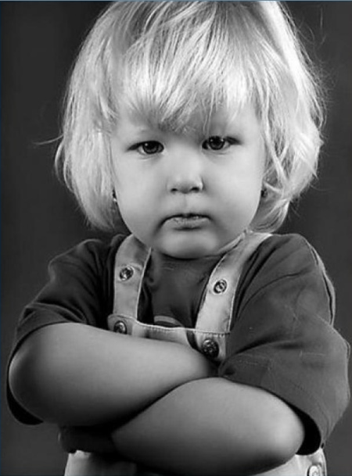
Что делать , если Вы заметили недостатки в развитии речи своего ребёнка?
1. Комментируйте свои действия.
2. Во время общения необходимо встретиться взглядом с ребёнком!
3. Говорите чётко.
4. Говорите простыми фразами.
5. Очень важно: положительные эмоции!
6. В процессе развития речи должны быть задействованы все органы чувств.
7. Поддерживайте любое стремление ребёнка общаться.
8. Уважайте попытки ребёнка говорить.
9. Учите в игре.
10. Не предупреждайте желаний ребёнка!

Slide 7
Что делать , если Вы хотите предупредить нарушения в речи своего ребёнка?
11. Расширяйте словарь малыша.
12. Ведите дневник.
13. Развивайте слуховое внимание и фонематический слух.
14. Не пренебрегайте звукоподражанием.
15. Читайте, рассматривайте, рассказывайте.
16. Развивайте мелкую моторику.
17. Развивайте артикуляционную моторику и целенаправленную воздушную струю.
18. Скажите пустышке – нет!
19. Будьте терпеливы, снисходительны и осторожны.
20. Верьте в своего ребёнка и чаще его хвалите за успехи!

Slide 8
Помните, что речь ребёнка активно развивается с 1года - до 3 лет!
Если ребёнок не говорит фразу в 2 года. -
Это повод посетить логопеда и невролога!
Если Вы замечаете у своего ребёнка проблемы в развитии речи,
поспешите вовремя обратиться на консультацию к специалистам:
логопеду,
неврологу,
психологу,
сурдологу - специалисту по слуху,
отоларингологу - (ЛОРу),
ортодонту - специалисту по зубно-челюстной системе.

Slide 9
Давайте, поиграем!
Неспецифические упражнения для развития артикуляционной моторики.
Игры на развитие речевого выдоха
Артикуляционные упражнения.
Скажем и покажем.
Рекомендуемые произведения для активизации словаря, координации речи с движением, развития мелкой моторики у детей раннего возраста.
Массаж и самомассаж.
Пальчиковые игры.
.

Slide 10
Дорогие, родители!
Ваше мудрое поведение, отношение к своему ребёнку, соблюдение режима дня, дозирование потока информации, распределение речевой нагрузки помогут избежать заикания, запинок в речи, часто возникающих в возрасте от 2 до 4 лет, когда идёт бурное речевое развитие.
Любви, терпения и успехов в развитии речи
вашего ребёнка!
Спасибо, за внимание!

Slide 11
Литература:
1. Агранович З.Е. В помощь логопедам и родителям. Сборник домашних заданий для преодоления недоразвития фонематической стороны речи у старших дошкольников. –
СПб.: ДЕТСТВО – ПРЕСС, 2004. – 160с. + цв. вкл. 48 с.
2. Батяева С. В., Савостьянова Е. В. Альбом по развитию речи для самых маленьких. – М.: ЗАО «РОСМЭН – ПРЕСС», 2013. – 88 с.
3. Косинова Е. М. Уроки логопеда: игры для развития речи / Елена Косинова. – М.: Эксмо: Олисс, 2011. – 192с.: ил.
Краузе Е. Логопедия. – 2 изд., испр. – СПб.: Учитель и ученик, КОРОНА принт. 2003 – 208 с., ил.
5. Новиковская О. А. Малыш учится говорить. Ранне развитие речи от 1 года до 3 лет/ О.А. Новиковская. – Москва: Издательство АСТ, 2018. – 63, [ 1] с., ил.
6. Остапенко И.В. Потягушеньки, порастушеньки. Пестушки, потешки, прибаутки,
игровые и колыбельные песенки, сказки и присказки для малышей. «Пермская книга» 1993.
7. Почемучка. Стихи. Серия «Читаем детям». - М. «Стрекоза», 2013г.
8. Шемякина О.В. Преодоление задержки речевого развития у детей 2 - 3 лет.
Диагностическая и коррекционно – воспитательная работа логопеда ДОУ/ О. В. Шемякина. – М.: Издательство ГНОМ, 2014. – 168 с.

